Slide 1
pe-5. 繰り返し計算
（Pascal プログラミング入門）
URL: https://www.kkaneko.jp/pro/pascal/index.html
金子邦彦

Slide 2
内容
例題１．自然数の和
例題２．最大公約数の計算
例題３．ベクトルの長さ
while 文
例題４．九九の表
for 文と繰り返しの入れ子
例題５．ド・モアブルの公式
計算誤差の累積

Slide 3
目標
繰り返し（while 文, for 文）を使って，繰り返し計算を行えるようになること
ループカウンタとして，整数の変数を使うこと
見やすいプログラムを書くために，字下げを行う

Slide 4
繰り返しとは
繰り返しとは，ある条件が満たされるまで，同じことを繰り返すこと．
繰り返しを行うための文としてwhile文, for 文などがある．
条件

Slide 5
繰り返しの例
ユークリッドの互助法
m と n の最大公約数を求めるために，「割った余りを求めること」を，余りが０になるまで繰り返す．
九九の表
九九の表を求めるために，掛け算を８１回繰り返す

Slide 6
オンライン開発環境 Online GDB
プログラミングを行えるオンラインのサービス
https://www.onlinegdb.com
ウェブブラウザを使う
たくさんの言語を扱うことができる
Pascal, Python3, Java, C/C++, C#, JavaScript,
R, アセンブリ言語，SQL など
オンラインなので、「秘密にしたいプログラム」を扱うには十分な注意が必要

Slide 7
Online GDB で Pascal を動かす手順
① ウェブブラウザを起動する
② 次の URL を開く
https://www.onlinegdb.com

Slide 8
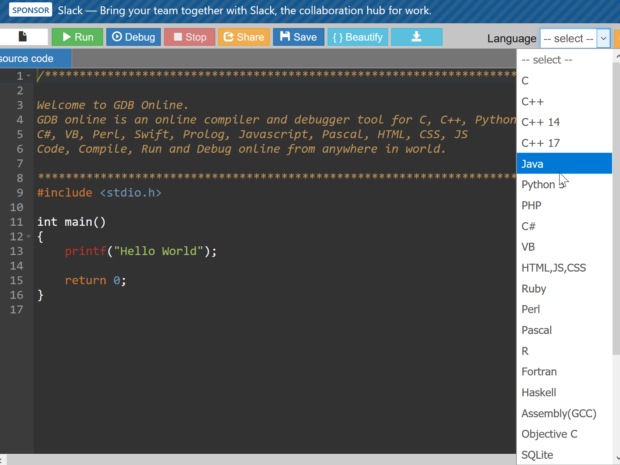
③ 「Language」のところで，「Pascal」を選ぶ

Slide 9
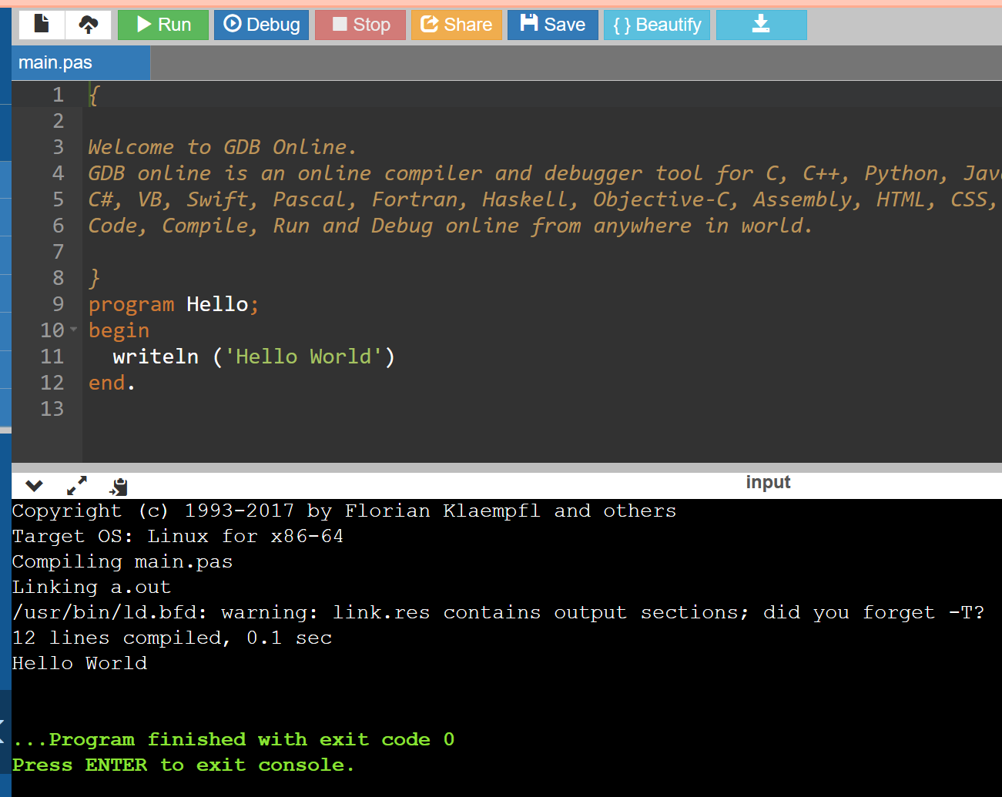
実行ボタン
エディタ画面
プログラムを
書き換えること
ができる

Slide 10
例題１．自然数の和
整数データ（Ｎとする）を読み込んで，１からＮまでの和を求めるプログラムを作る
ここでは，練習のため，自然数の和の公式は使わずに，while文を用いる
例） 100 → 5050

Slide 11
program sum;
var N, i, s: integer;
begin
write('sum [1..N] Program. Please Enter N: ');
readln(N);
s := 0;
i := 1;
while i <= n do begin
s := s + i;
i := i + 1;
end;
writeln('sum[1..n] = ', s:8);
readln
end.
条件式
繰り返し実行される
部分

Slide 12
自然数の和
実行結果の例

Slide 13
プログラム実行順
s := 0;
i := 1;
Yes
i <= N
No
s := s + i;
i := i + 1;

Slide 14
繰り返し処理の中身
繰り返しの前
i := 1 と S := 0 を実行
繰り返しの各ステップでなされること
1. 「S」 に 「i」 を足しこむ
→ 「S」には，その時点での「１から i 」までの和
が入る
2. 「i」 の値を１増やす
繰り返しの終了条件
i <= N が成り立たなくなったら終了
→ つまり i > N になったら終了

Slide 15
自然数の和
N = 7 とすると
s の値
i の値
はじめは s = 0 i = 1
繰り返し
１回目
i <= 7 が成立する
s = 0 + 1
i = 2
繰り返し
２回目
i = 3
i <= 7 が成立する
s = 1 + 2
繰り返し
３回目
i = 4
i <= 7 が成立する
s = 3 + 3
繰り返し
４回目
i = 5
i <= 7 が成立する
s = 6 + 4
繰り返し
５回目
i = 6
i <= 7 が成立する
s = 10 + 5
繰り返し
６回目
s = 15 + 6
i = 7
i <= 7 が成立する
繰り返し
７回目
s = 21 + 7
i = 8
i <= 7 が成立する
繰り返し
８回目
i <= 7 が成立しない

Slide 16
while 文
何かの処理の繰り返し
繰り返しのたびに while 文で書かれた条件式の真偽が判定され， 真である限り，while のあとに続く文が実行され続ける．
while 条件式 do begin
式1;
式2;
..．
end
Yes
条件式
No
式1
式2
...

Slide 17
例題２．最大公約数の計算
２つの整数データを読み込んで，最大公約数を求めるプログラムを作る．
ユークリッドの互助法を用いること
ユークリッドの互助法を行うために while 文を書く
例） 20, 12 のとき： 4

Slide 18
ユークリッドの互助法
最大公約数を求めるための手続き
m,nの最大公約数は，
m ≧ n とすると，
「m をn で割った余り」 = 0 なら，最大公約数は n
「m をn で割った余り」 > 0 なら，m と n の最大公約数は， 「m をn で割った余り」 と n の最大公約数に等しい
（ なお，n ＞ 「m をn で割った余り」 が成り立つ）

Slide 19
program sum;
var r, m, n: integer;
begin
write('GCD Program. Please Enter m: ');
readln(m);
write('Please Enter n: ');
readln(n);
r := m mod n;
while r > 0 do begin
m := n;
n := r;
r := m mod n;
end;
writeln('GCD = ', n:8);
readln
end.
条件式
条件が成り立つ限り，
実行されつづける部分

Slide 20
最大公約数の計算
実行結果の例

Slide 21
プログラム実行順
r := m % n;
Yes
r > 0
No
m := n;
n := r;
r := m mod n;

Slide 22
繰り返し処理の中身
繰り返しの前
r := m mod n を実行（m を n で割った余りが r に入る）
繰り返しの各ステップでなされること
m := n;
n := r;
r := m mod n;
を実行（m, n, r の値は小さくなっていく）
繰り返しの終了条件
r が 0 になったら終了

Slide 23
最大公約数の計算
m = 80, n = 35 とすると，
最初の「 r = m mod n; 」で， r = 10 になる
m の値
n の値
r の値
繰り返し
１回目
r > 0 が成立する
m = 35
n = 10
r = 5
80, 35 の最大公約数は
35, 10 の最大公約数に等しい
繰り返し
２回目
r > 0 が成立する
m = 10
n = 5
r = 0
35, 10 の最大公約数は
10, 5 の最大公約数に等しい
繰り返し
３回目
r > 0 が成立しない

Slide 24
例題３．総和と平均
データ x1, x2, ... xk を１つづつ読み込んで，合計と平均を求めるプログラムを作成す
負の数が入力されたら終了する
整数のデータ 1, 2, 3 に対して
1
2
3
-1
入力

Slide 25
program sum;
var x, s: real;
var i: integer;
begin
s := 0;
i := 0;
write('Please Enter x[', i:3, ']: ');
readln(x);
while 0 <= x do begin
s := s + x;
i := i + 1;
write('Please Enter x[', i:3, ']: ');
readln(x);
end;
writeln('sum =', s:8:3);
writeln('average =', (s/i):8:3);
readln
end.
条件式
条件が成り立つ限り，
実行されつづける部分

Slide 26
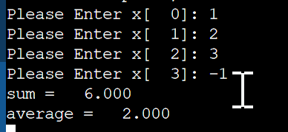
総和と平均
実行結果の例

Slide 27
プログラム実行順
s := 0;
i := 0;
write('Please Enter x[', i:3, ']: ');
readln(x);
Yes
0 <= x
No
s := s + x;
i := i + 1;
write('Please Enter x[', i:3, ']: ');
readln(x);

Slide 28
繰り返し処理の中身
繰り返しの前
S := 0 と i := 0 を実行
X0 を読み込む
繰り返しの各ステップでなされること
1. 「S」 に 「Xi」 を足しこむ
→ 「S」には，その時点での「X0から Xi 」までの和が入る
2. 「i」 の値を１増やす
3. Xi を読み込む
繰り返しの終了条件
Xi < 0 ならば終了

Slide 29
演習１．m から n までの和
２つの整数データ（M, Nとする）を読み込んで，MからNまでの和を求めるプログラムを作りなさい
while 文を使いなさい．例題１のプログラムを参考にしなさい

Slide 30
例題４．九九の表
九九の表を表示するプログラムを作成する
九九の表を表示するために，繰り返しの入れ子を使う

Slide 31
program sum;
uses SysUtils;
var i, j: integer;
begin
for i := 1 to 9 do begin
write( i:3, ':' );
for j := 1 to 9 do begin
write( (i*j):3 );
end;
writeln;
end;
readln
end.
繰り返し実行される部分

Slide 32
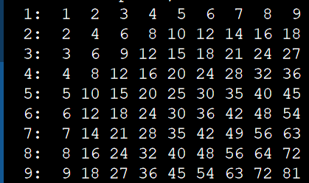
実行結果画面（例）

Slide 33
繰り返しの入れ子

Slide 34
九九の表
i := 1
Yes
i <= 9
No
j := 1
Yes
j <= 9
No
九九の表を表示
i := i + 1;
j := j + 1;

Slide 35
for 文
for 変数名 := 初期値 to 終了値 do begin
式1;
式2;
...
end

Slide 36
例題５．ド・モアブルの定理
θを読み込んで，次の値を計算するプログラムを作る
なお，i は虚数単位
ここでは (sinθ+ i cosθ)n を求めるために，while文を用いた繰り返し計算を行ってみる

Slide 37
複素数の積
z1 = x1 + i y1
z2 = x2 + i y2 のとき
z1 z2 = (x1 + i y1) (x2 + i y2 )
= x1x2 + x1i y2 + i y1x2 + i y1i y2
= x1x2 - y1y2 + i (x1y2 + y1x2 )
実数部
虚数部

Slide 38
program sum;
var j, n: integer;
var x1, y1, x2, y2, theta: real;
begin
write('Please Enter n: ');
readln(n);
write('Please Enter theta: ');
readln(theta);
x1 := cos(theta);
y1 := sin(theta);
x2 := x1;
y2 := y1;
j := 1;
while j <= n do begin
writeln( '(cos theta + i sin theta)', j, '=', x1:8:3, '+ i ', y1:8:3 );
writeln( 'cos', j, 'theta + i sin', j, 'theta =', cos( j * theta ):8:3, sin( j * theta ):8:3 );
x1 := x1 * x2 - y1 * y2;
y1 := x1 * y2 + x2 * y1;
j := j + 1;
end;
readln
end.
繰り返し実行される
部分
条件式

Slide 39
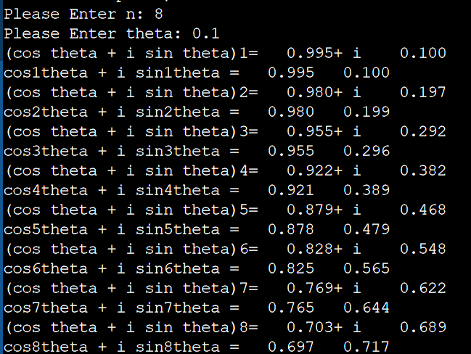
実行結果画面（例）

Slide 40
繰り返し処理の中身
繰り返しの前
x1 := cos θ
y1 := sin θ
x2 := x1
y2 := y1
を実行
繰り返しの各ステップでなされること
x1 := x1 * x2 - y1 * y2
y1 := x1 * y2 + x2 * y1;
を実行 （x1 が実数部，y1 が虚数部）

Slide 41
(cosθ+ i sinθ)n = cos nθ+ i sin nθ
(cosθ+ i sinθ)2 = cos2θ- sin2θ+ 2i cosθsin θ
= cos2θ+ i sin2θ
(cosθ+ i sinθ)3 = (cosθ+ i sinθ)2 (cosθ+ i sinθ)
= (cos2θ+i sin2θ) (cosθ+ i sinθ)
= cos2θcosθ- sin2θsinθ
+ i (cos2θsinθ- sin2θcosθ)
= cos (2θ+θ) + i sin (2θ+θ)
= cos3θ+ i sin3θ
(以下同様に考える．数学的帰納法で証明できる）

Slide 42
計算結果から分かること
本来なら「 (cosθ+ i sinθ)n = cos nθ+ i sin nθ 」が成り立つはず
しかし，コンピュータでの計算は，近似計算
計算を繰り返す（つまり、計算結果を使った計算）たびに，誤差が積み重なる

